Slide 1
Website
3 verschillende pagina’s
inleiding.php
vragenlijst.php
voltooide_vragenlijst.php

Slide 2
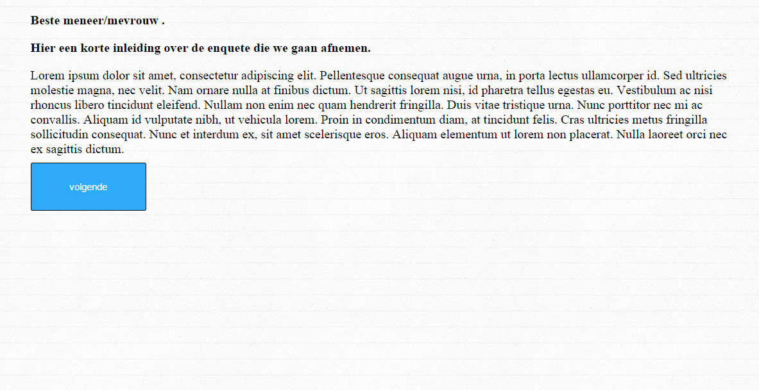
Inleiding.php
Notes:
Beginpagina, geeft uitleg over de enquete wat wordt afgenomen.

Slide 3
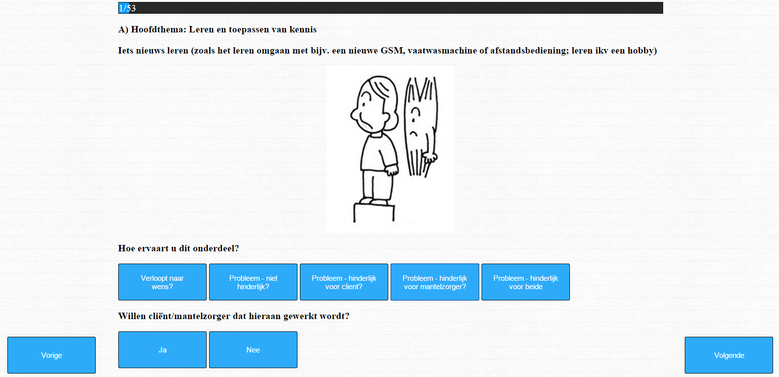
Vragenlijst.php
Notes:
Gegevens van de vragen worden uit de database van azure gehaald.
Bij het klikken op laatste 3 antwoorden openend zich JA/NEE knoppen.
Bij vorige/volgende word antwoord opgeslagen in voorlopige session array.

Slide 4
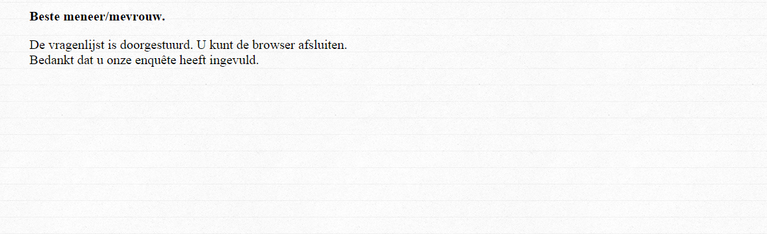
Voltooide_vragenlijst.php
Notes:
Na laatste vraag te hebben ingevuld word session array doorgestuurd naar database van azure.

